Slide 1
Škola: Základní škola Kladruby Husova 203, Kladruby, 349 61 Číslo projektu: CZ.1.07/1.4.00/21.3668 Modernizace výuky
Autor: Petr Kindelmann
Název materiálu: Bratři Montgolfierovi
Šablona: III/2
Sada: III2_C.01
Předmět: Fyzika
Třída: VI.

Slide 2
Anotace: Tento výukový materiál je zaměřen na Bratry Montgolfierovi.
Prezentace doplňuje školní učivo, seznamuje žáky s vynálezci a vynálezy, motivuje žáky k zájmu o předmět, poukazuje na historické souvislosti a podporuje mezipředmětové vazby.
Klíčová slova:
horkovzdušný balón
Mongolfiéra
Montgolfier

Slide 3
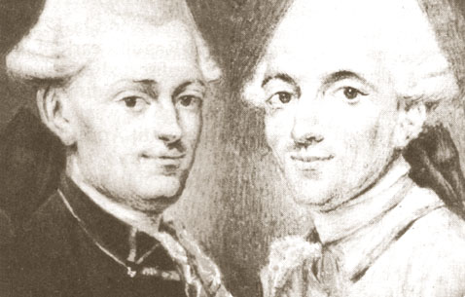
Bratři Montgolfierovi
Joseph Michel a Jacques Etien Montgolfier (1740 - 1810) a (1745 – 1799)
francouzští vynálezci

Slide 4
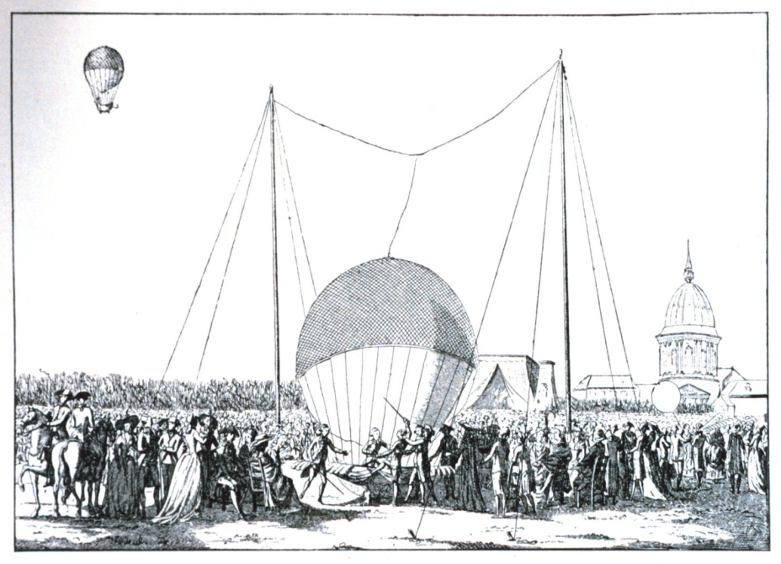
Kdo byli Montgolfierovi
Žili v Lyoně a vlastnili v Annonay papírnu.
Joseph-Michel je autorem vynálezu vodní trkač, je jednoduché vodní čerpadlo, poháněné vodou.
Sestrojili první horkovzdušný balón.

Slide 5
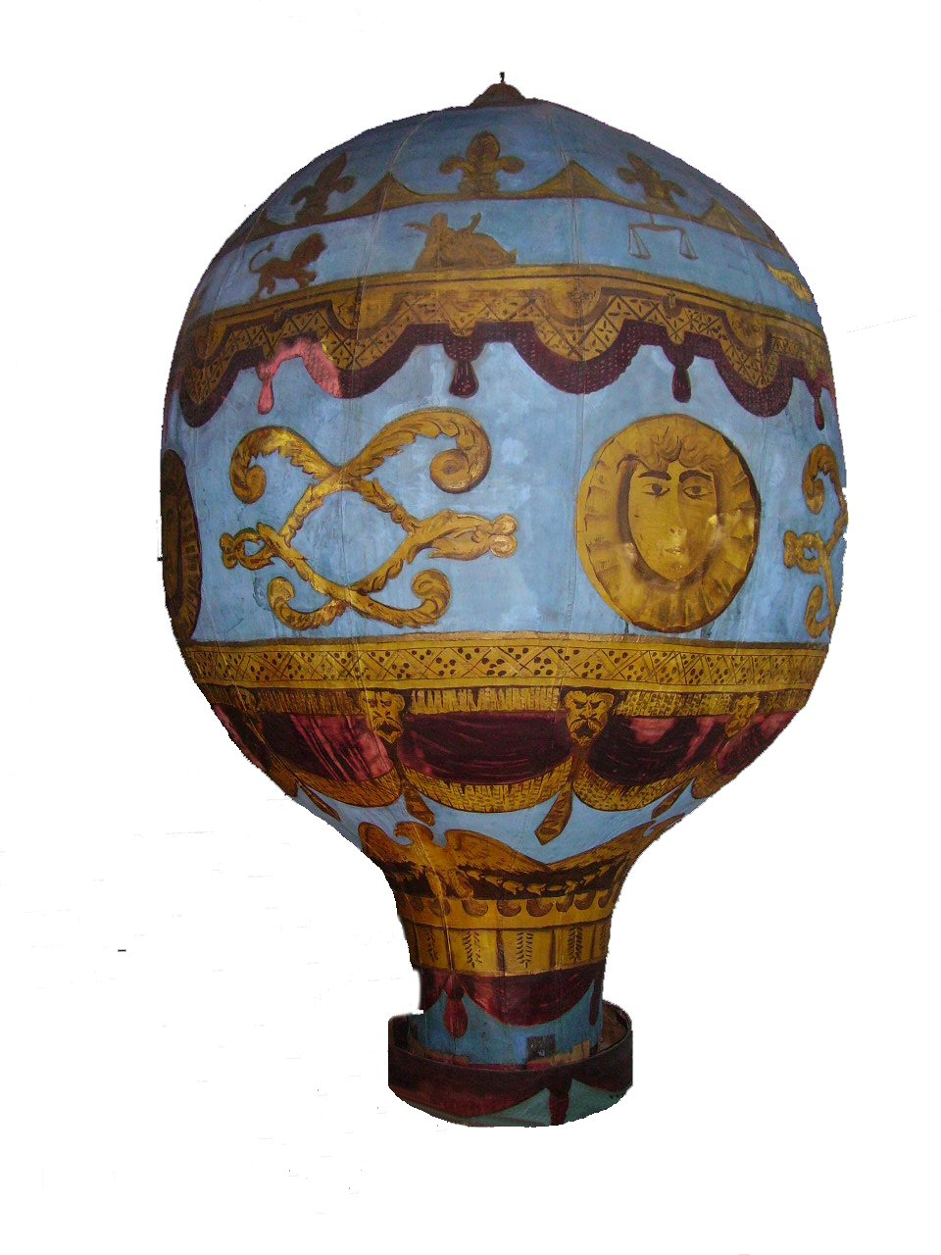
Teorie balónového létání
Teorii nadnášení poprvé formuloval řecký matematik a filozof Archimédes ve druhém století před naším letopočtem.
Montgolfierové vyrobili balón z papíru a taftu, byl zdola otevřený. Horký vzduch vnikající do balónu jej začal zvolna vznášet.

Slide 6
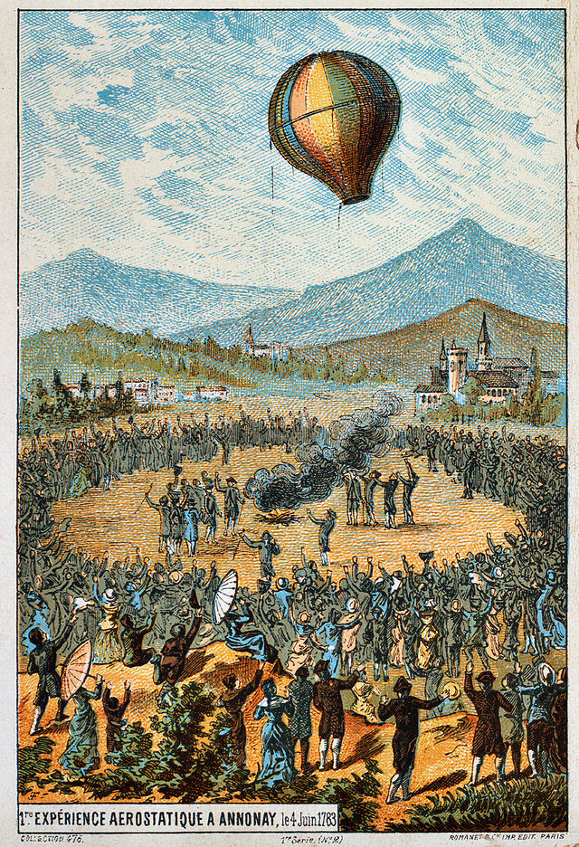
Počátky balónového létání
První veřejná ukázka letu balónu než vzduch se uskutečnila 5. června 1783 v Annonay ve Francii, když bratři Montgolfierové vypustili do vzduchu první horkovzdušný balón.
Balón, nazvaný Mongolfiere, se dokázal vznést do výše 2000 metrů a prvními pasažéry byli beran, kohout a kachna.
Po tomto úspěchu bratři Montgolfierové odjeli do Paříže, kde vytvořili další velký balón.
19. září 1783 se ve Versailles vznesl první balon s posádkou, let trval osm minut.

Slide 7
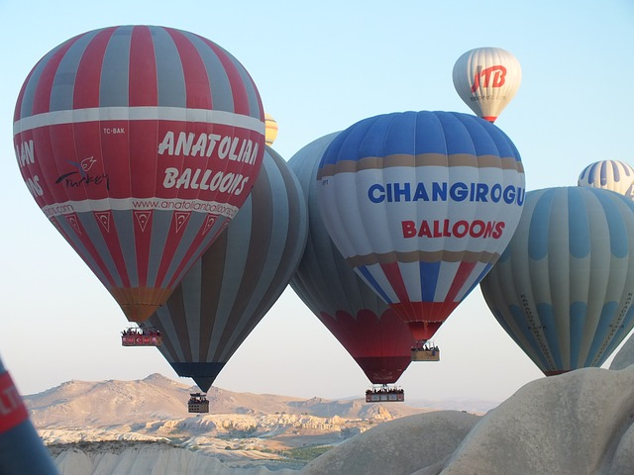
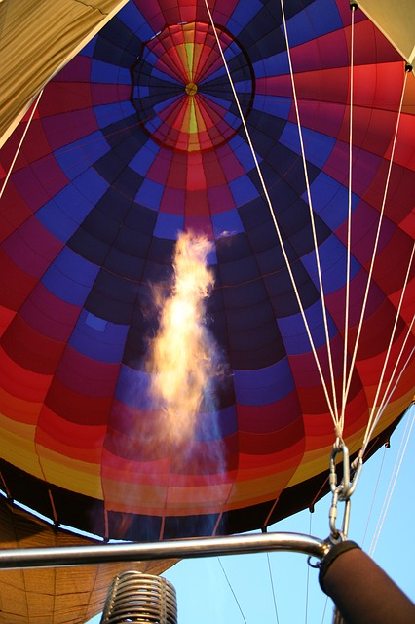
Balónové létání
Dnes je balónové létání oblíbeným sportem.

Slide 8
Zdroje
http://upload.wikimedia.org/wikipedia/commons/thumb/a/a9/Jacques_%C3%89tienne_Montgolfier.jpg/640px-Jacques_%C3%89tienne_Montgolfier.jpg, 4.9.2012
http://etudesmillavoises.so.free.fr/IMG/jpg/montgolfier-2.jpg , 4.9.2012
http://pixabay.com/static/uploads/photo/2014/03/15/16/25/balloon-287865_640.jpg , 4.9.2012
http://pixabay.com/static/uploads/photo/2013/08/17/14/17/balloon-173386_640.jpg , 4.9.2012
http://upload.wikimedia.org/wikipedia/commons/2/27/Ballon_de_Rozier.jpg , 4.9.2012
http://upload.wikimedia.org/wikipedia/commons/thumb/6/6b/Early_flight_02562u_%282%29.jpg/640px-Early_flight_02562u_%282%29.jpg , 4.9.2012
http://cs.wikipedia.org/wiki/Joseph-Michel_Montgolfier , 4.9.2012

